Slide 1
第一章 质点运动学
主要研究描述质点运动状态的三个参量，以及它们之间的关系（运动学中的两类问题）

Slide 2
1. 描述质点运动状态的基本物理量
位置: 位矢
位置变化率：速度
速度变化率：加速度

Slide 3
2、运动学中的两类问题
(1)、已知运动方程，求速度函数、加速度函数
求导
(2)、已知加速度和初始速度，求速度函数
已知速度函数和初始位置，求运动方程
运用积分方法

Slide 4
3. 圆周运动的角量描述法
角位置
单位：rad
角速度
单位：rad/s
角加速度
单位：rad/s²

Slide 5
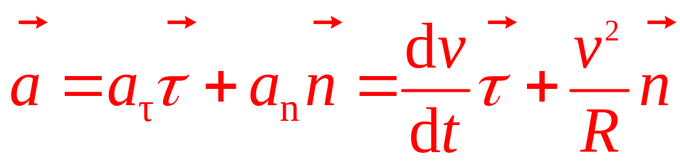
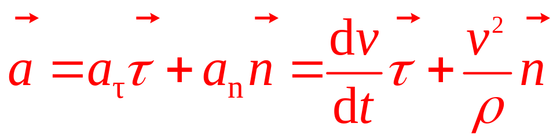
4. 圆周运动的加速度表达式
圆周运动：
一般曲线运动运动：

Slide 6
5. 角量与线量的关系

Slide 7
6、伽利略速度变换关系
绝对速度
相对速度
牵连速度

Slide 8
7 匀加速直线运动与匀加速圆周运动的等效
角量
切向量

Slide 9
第二章 质点动力学
主要研究牛顿第二定律及由它积分得到的两系列物理问题
.力的时间累积效应
冲量、动量、动量定理、动量守恒定律
. 力的空间累积效应
功、动能、动能定理、势能、机械能、功能原理、机械能守恒定律

Slide 10
1 动力学问题的解题步骤：
(1)确定研究对象
(2)确定参考系（默认大地，可不写）
(3)建立坐标系
(4)分析物体的运动或者受力情况
(5)列方程
2 主要方程：
动量守恒定律；机械能守恒定律；动量定理；动能定理；牛顿第二定律

Slide 11
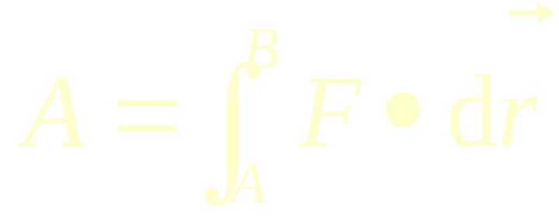
3.功的基本定义式
注：若在直角坐标系中有

Slide 12
4 有心力功的计算：
1.有心力定义：物体受到由力心发出的力。如万有引力
2.定义式：
3.特点：大小只与到力心的距离r有关，大小即F(r)
方向或指向力心（引力）或远离力心（斥力）
4.举例：万有引力 ，其中
5.重要公式：利用 有：
其中对于F(r),引力取负号，斥力取正号

Slide 13
5 任意位置 处势能的计算式：
其中 处为势能零点

Slide 14
第三章 刚体的定轴转动
1.定轴转动问题简化为标量研究法
(1) 在刚体定轴转动问题中，因为所有主要物理量都在一个直线方向上（即转轴所在直线方向上），所以定轴转动问题用标量法研究。
(2) 研究定轴转动问题首先规定转动正方向：“用右手螺旋法则规定转动正方向”。然后涉及转动的所有主要物理量，若与正方向相同取正号，否则取负号。

Slide 15
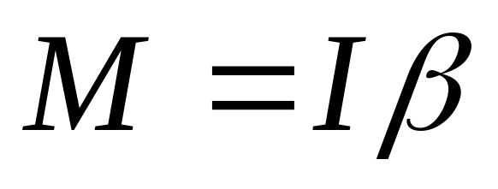
2 转动定律
转动定律内容
刚体定轴转动的角加速度与它所受的合外力矩成正比 ，与刚体的转动惯量成反比 .
其中：M 是合外力矩，相当于平动问题中的合外力
定义式
I 是转动惯量，相当于平动问题中的质量
是角加速度，相当于平动问题中的加速度

Slide 16
3 转动定律的两种积分
力矩的空间累积效应 力矩的功、转动动能、
转动动能定理、转动问题中的机械能守恒定律(守恒条件)
力矩的时间累积效应 冲量矩、角动量、角动量定理、角动量守恒定律（守恒条件）
注：角动量守恒定律是本章最重要内容！

Slide 17
4 角动量的两个定义式
质点的角动量：
刚体的角动量：
5 关于绳中张力：
定轴转动问题中绳中张力不是处处相等，而是分段相等

Slide 18
1 理想气体状态方程
第四章 气体动理论
其中：
n 是分子数密度
注意摩尔质量的单位，以及气体摩尔质量的数值

Slide 19
2 理想气体的内能公式
★ 一定量理想气体的内能为
说明：内能只与温度有关
★ 若温度改变，内能改变量为
说明：内能变化只与温度变化有关

Slide 20
3 理想气体压强公式
4 温度与平均平动动能的关系：
5 分子自由度
单原子分子 i=3
双原子分子 i=5
多原子分子 i=6

Slide 21
6 速率分布律的定义式和物理意义
⑴ 定义式：
⑵ 物理意义：表示速率在v附近,“dv速率区间”内的分子数占总分子数的百分比为 。
7 速率分布函数的定义式和物理意义
⑴ 定义式：
⑵ 物理意义： 表示速率在 附近“单位速率区间”宽度内的分子数占总分子数的百分比。

Slide 22
8 具有某一特定速率的分子数为：
9 速率介于 之间的分子数为：
10 求全部分子平均速率的方法

Slide 23
11 分布律的归一性
12 分子速率的三个统计平均值
(1) 最概然速率
(2)平均速率
(3)方均根速率

Slide 24
第五章:
1.热力学主要物理问题：
求解
2. 求解方法: 对于 ，各自
都有一种定义式算法，物理问题中常常是
先根据过程的特征结合用定义式算出其中
的两个量，再用热力学第一定律算出第三个量。
3.定义式：
吸热
内能变化
作功

Slide 25
4. 几个重要参量
5 绝热过程 绝热方程

Slide 26
6. 循环过程
正循环: 普遍的热机效率计算式
逆循环: 普遍的致冷系数计算式
7. 卡诺循环（两个等温过程加两个绝热过程）
卡诺热机效率
卡诺致冷机致冷系数
8、涉及绝热过程，循环过程的主要物理问题仍然是求

Slide 27
9 掌握热力学第二定律的四种表述
开尔文表述
克劳修斯表述
概率表述
熵增加原理的表述

Slide 28
第六、七章 电 学
描述电场性质的主要物理量是场强和电势。
本章主要研究场强和电势的计算方法。
另外还有电容器的电容及电场能量的计算。

Slide 29
1 几种典型带电体激发电场的重要结论和等效情况（注意：场强是矢量）
点电荷：
无限长均匀带电直线：
有限长均匀带电直线：
均匀带电圆环轴线上：
无限大均匀带电平面：

Slide 30
等效情况
均匀带电球面激发的电场：
球面外各场点，等效成球心处点电荷激发。
球面内各场点，场强处处为零。
(2) 均匀带电无限长圆柱面激发的电场：
柱面外各场点，等效成中轴线处无限长直线激发。
柱面内各场点，场强处处为零。

Slide 31
2 几种典型带电体激发电势的重要结论和等效情况（注意：电势是标量）
点电荷：
均匀带电圆环轴线上：
其中 是圆环上任一点到场点的距离
等效情况：
★均匀带电球面激发的电势：
球面外各场点，等效成球心处点电荷激发。
球面内各场点，电势处处相等，等于球表面处电势。

Slide 32
3 场强的两种算法
叠加原理法和高斯定理法
4 电势的两种算法
叠加原理法和定义式法
电势定义式：
5 电势能与电势的关系
6 电势差定义式：

Slide 33
7 有关电介质问题的三个重要公式
（真空中 ）
（有电介质存在 时的高斯定理）
8 场强与电势的关系：

Slide 34
9 电容器电容计算的三步法：
10 电容器的储能公式：
11 电场能量的计算方法：
(1) 先取体积微元，求微元内的电场能量微元
(2) 积分

